Slide 1
Proyecto Módulo 2
Precio Umbral
Portafolio de inversiones
733982 - Daniel Pastrana - daniel.pastrana@iteso.mx
735075 -Rodolfo Magdaleno - rodolfo.magdaleno@iteso.mx
735196 - Juan Pablo Dominguez Juan.dominguez@iteso.mx

Slide 2
¿Qué es un portafolio de inversión?
Un portafolio de inversión es una colección de activos financieros, como acciones, bonos, fondos mutuos, ETFs y otros instrumentos, que una persona o entidad posee con el objetivo de obtener beneficios a largo plazo. La idea detrás de la creación de un portafolio de inversión es diversificar los riesgos, es decir, repartir la inversión en diferentes activos para minimizar el impacto de posibles pérdidas.

Slide 3


Descripción del problema
Un inversionista acude a nosotros para ayudarle a planificar un portafolio de inversiones. En este, busca que haya solamente acciones de tres empresas diferentes, y que estas empresas tengan un objeto diferente entre sí.
También quiere saber en cuál de estas tres empresas es más conveniente invertir, buscando tener un retorno del 20% del dinero que invierta.

Slide 4
Objetivo general
Crear un portafolio de inversiones que satisfaga los requerimientos del inversionista y ayudarle a decidir en cuál empresa invertir más dinero.

Slide 5
Objetivos Específicos
Escoger tres empresas con giros diferentes que coticen en la BMV mexicana.
Utilizar los aprendizajes adquiridos en el tema de Probabilidad - Precio Umbral.
Analizar los datos y las gráficas resultantes para poder dar una respuesta.

Slide 6



Acciones de empresas a invertir
Bimbo (BIMBOA.MX)
Cemex (CEMEXCPO.MX)
Walmart (WALMEX.MX)

Slide 7
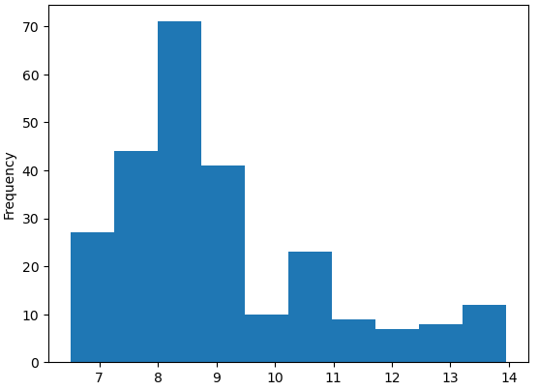
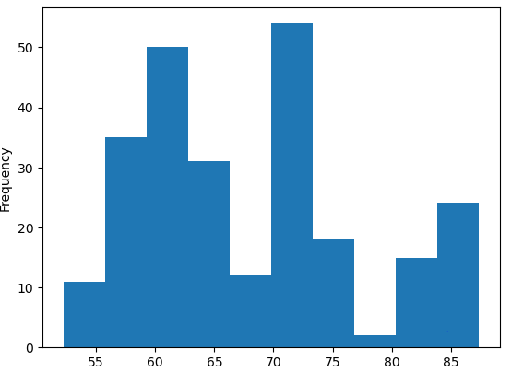
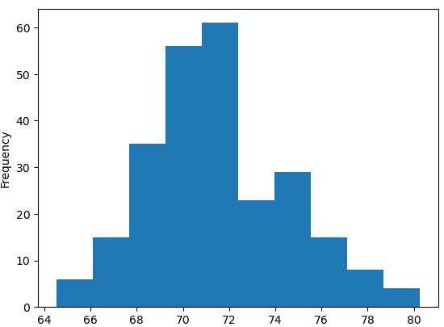
Histograma de datos (2022)
Cemex
Bimbo
Walmart
Mucha varianza en los datos de las tres empresas

Slide 8

Rendimientos
Sacamos el rendimiento simple y el rendimiento logarítmico con la sucesión de precios obtenidos de cada empresa. Utilizamos estás fórmulas:

Slide 9
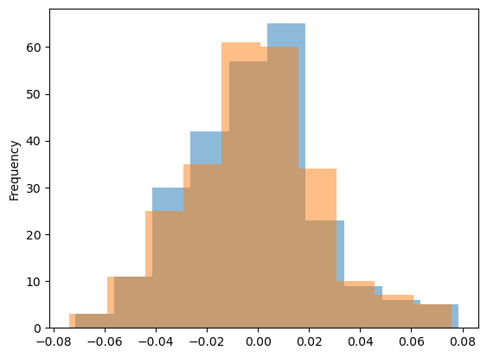
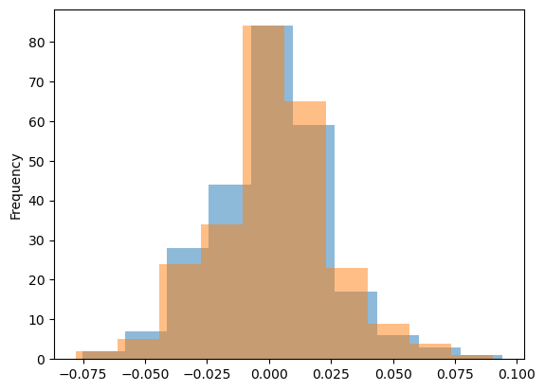
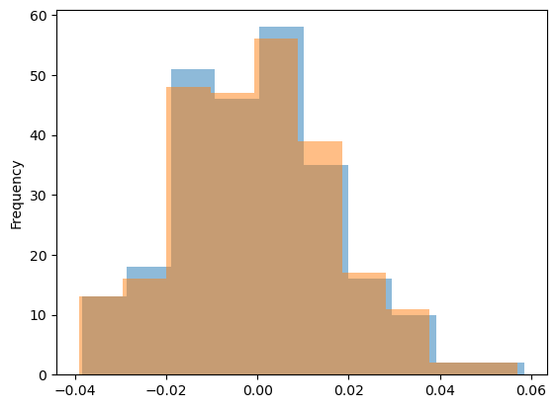
Histograma de rendimientos
Cemex
Bimbo
Walmart
Suponemos una distribución normal, sin mucha diferencia entre rendimientos

Slide 10

Simulación de rendimientos y precios para 2023
Utilizamos la media y la desviación estándar de cada empresa para simular los rendimientos y precios para el siguiente año de cada empresa. Hicimos 10000 simulaciones para cada una. Primero con los rendimientos simples y después con los logarítmicos.

Slide 11

Probabilidades de retorno del 20%
Comparamos los precios simulados de cada empresa con el último precio de los datos obtenidos del 2022. Después graficamos la probabilidad de que exista un retorno del 20% en caso de inversión

Slide 12
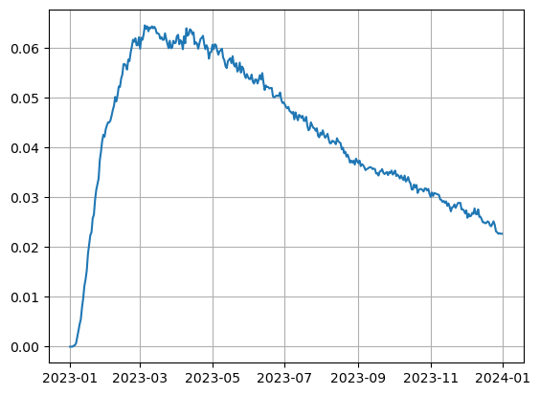
Gráficas probabilidades de tener un retorno del 20% con rendimiento simple
Cemex

Slide 13
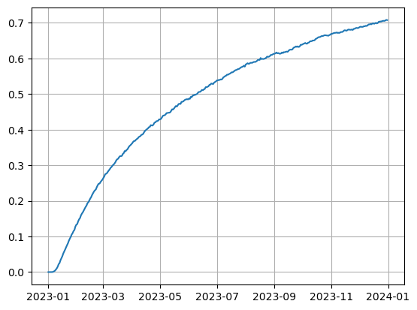
Bimbo

Slide 14
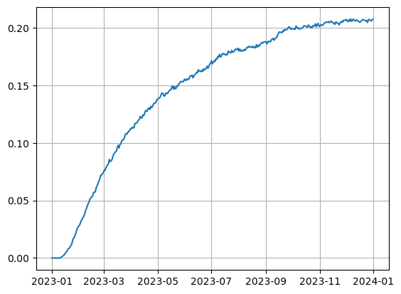
Walmart

Slide 15
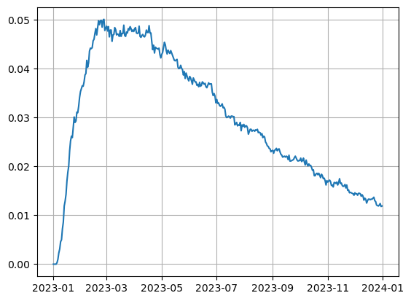
Gráficas probabilidades de tener un retorno del 20% con rendimiento logarítmico
Cemex

Slide 16
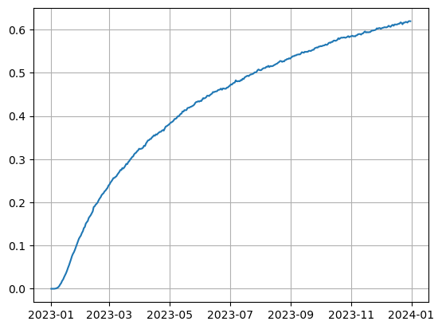
Bimbo

Slide 17
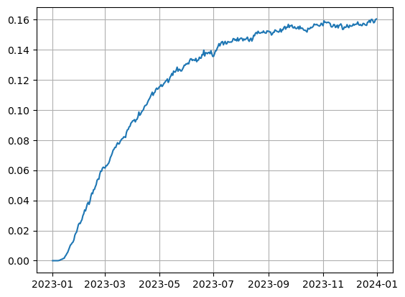
Walmart

Slide 18
Conclusiones
Las probabilidades en las 3 empresas son más altas con el rendimiento simple que con el rendimiento logarítmico.
En ambos tipos de rendimiento las tendencias de las gráficas de cada empresa son bastante similares.
Siempre es mejor diversificar tus inversiones.

